Slide 1
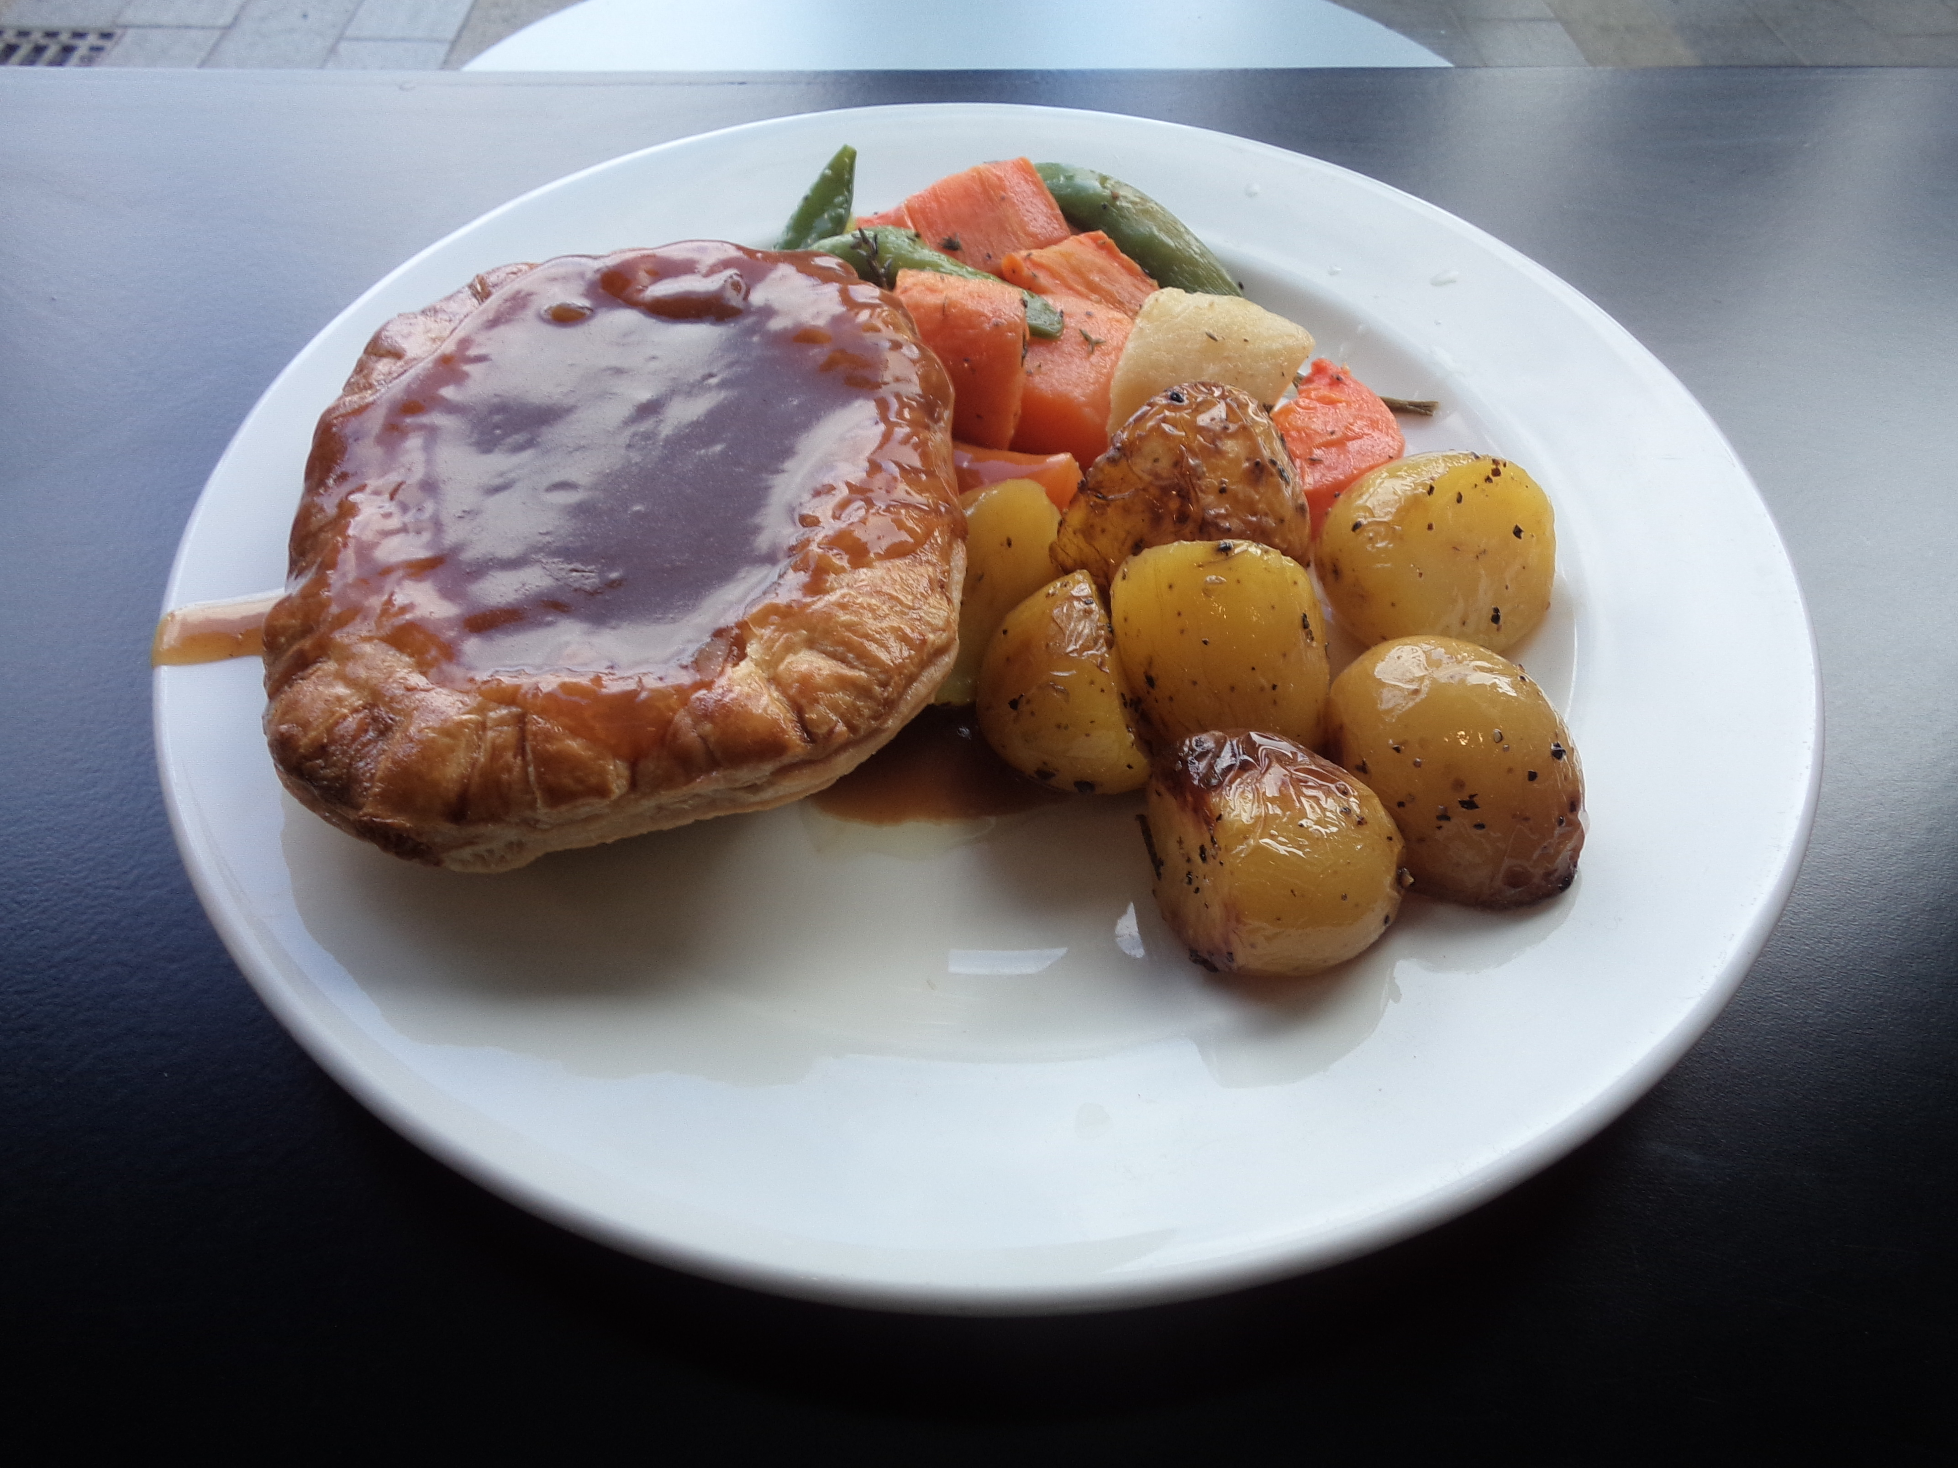
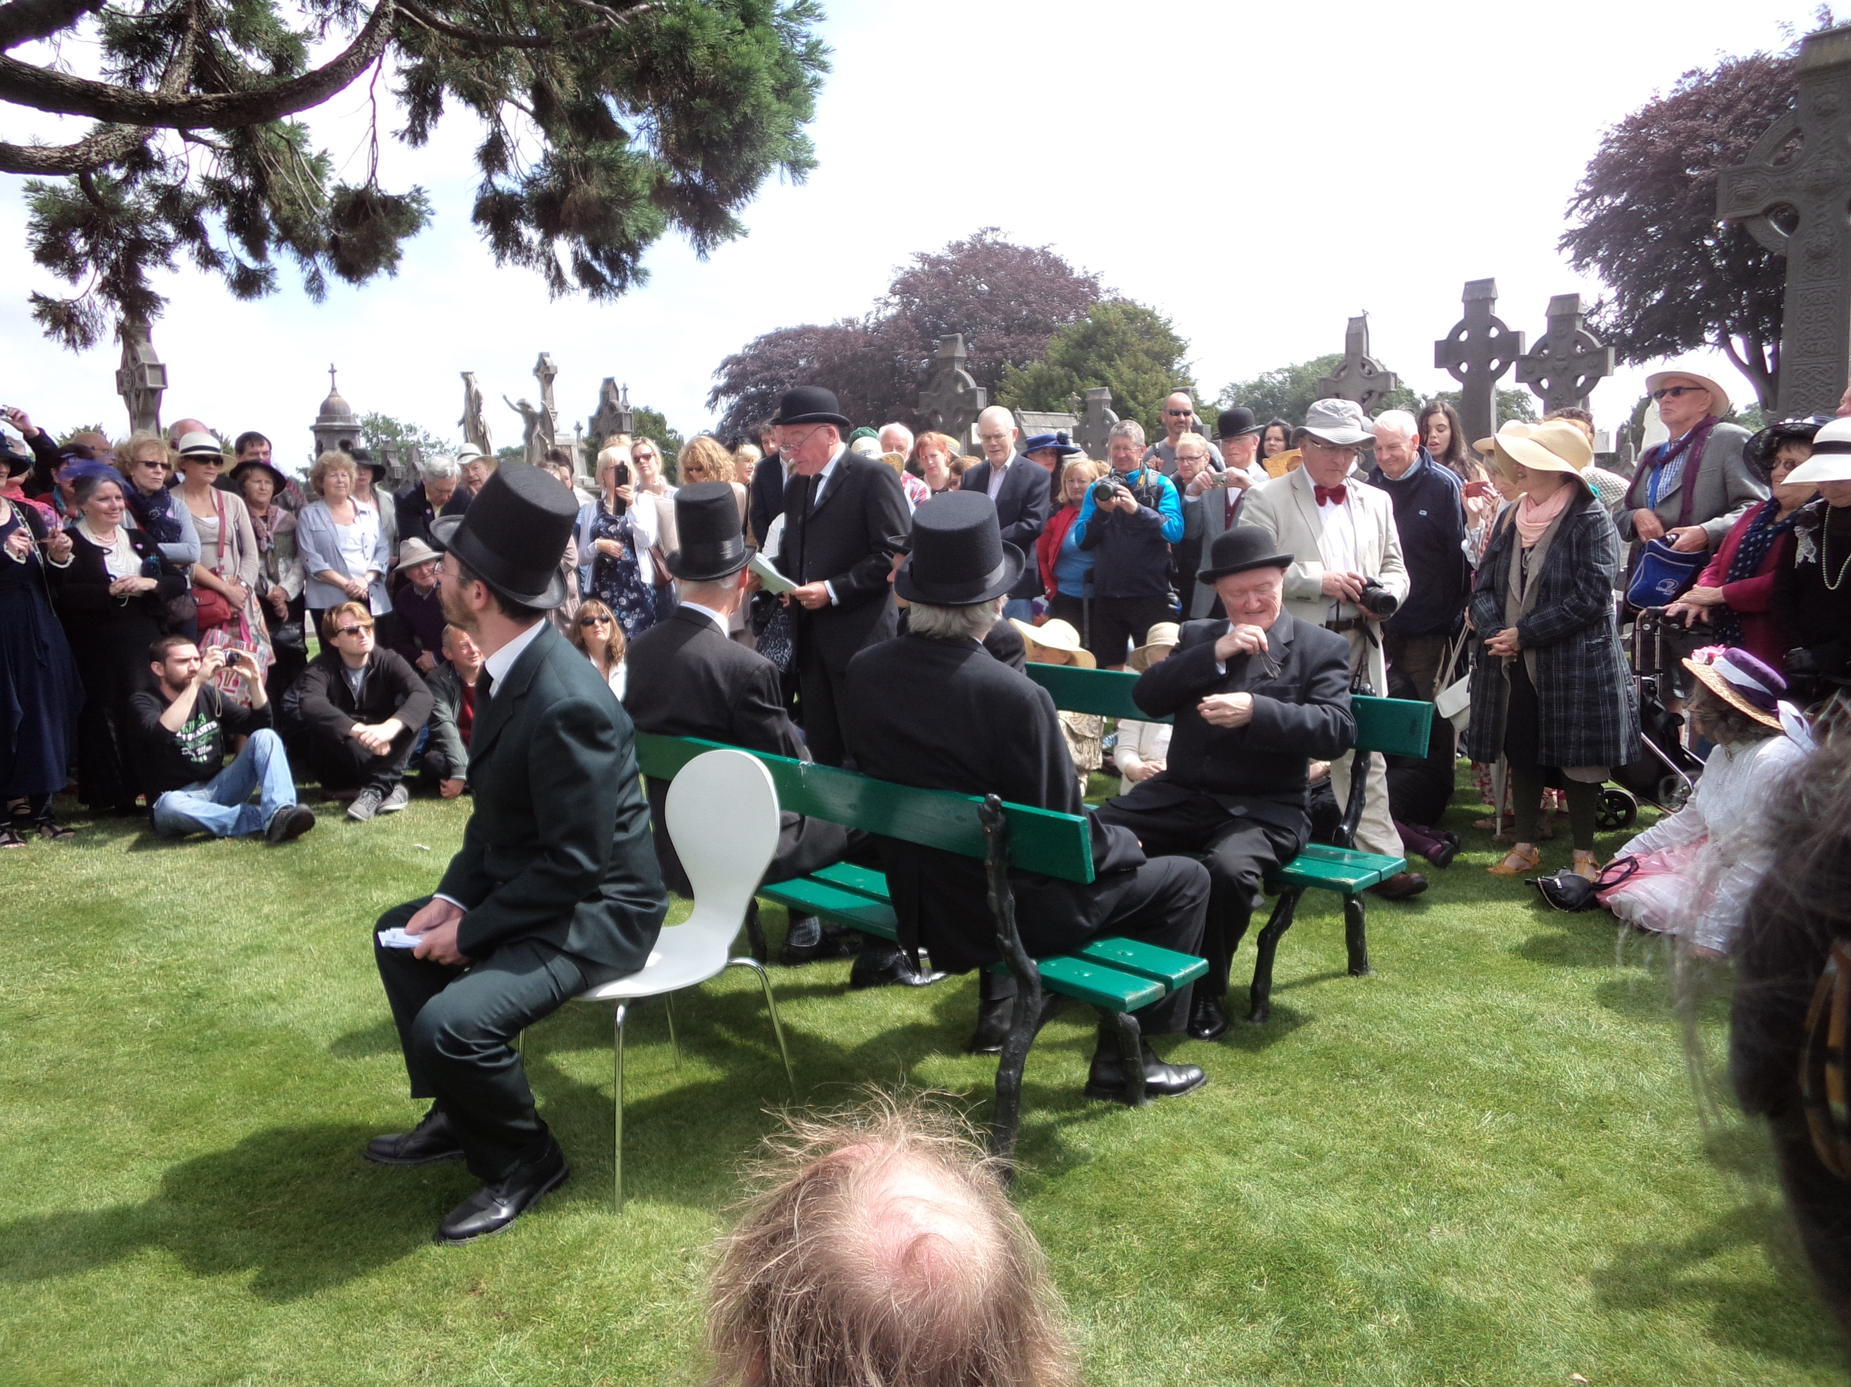
2014年6月16日の写真
プロスペクト（グラスネヴィン）墓地で行われたブルームズデイでの朗読劇
そのとき、墓地内のレストランで食べたランチ

Slide 2
2022年の『ユリシーズ』 第６回読書会
死の只中にありて我ら生の最中にあり。両極端の出会い。
小林 広直

Slide 3
「死の只中にありて我ら生の最中にあり。両極端の出会い」(U-Y 6.188)
In the midst of death we are in life. Both ends meet. (U 6.759-60)
→make (both) ends meet 生活の収支を合わせる、借金しないで暮らす、分相応に暮らす 『ランダムハウス英和大辞典』
→both ends 両端
→両方の「終わり」が出会う
慣用句のもともとの意味を潜ませる
→「ジョイスの手」のひとつ

Slide 4
死のイメージが積み重なった挿話
ブルームが経験した家族の死
第4挿話 「死んだルーディが助からないのは最初から見て取っていた。［中略］生きていれば十一歳か。」(U-Y 4.119)
第5挿話 「リーア、今晩。バンドマン・パーマー夫人、あの役はもう一度観たいな。ハムレット役だったんだ、昨夜は。男役もやる。もしかすると女だったかも。オフィーリアも自殺するわけだよ。親父も哀れに！［中略］可哀そうに、親父！あんな死に方をして！［中略］まあおそらくあれが親父にとっては一番よかったのかも。」(U-Y 5.136)

Slide 5
ルーディの死の記憶
サンディマウント海岸(第三挿話の舞台)の近くにあるアイリッシュタウン道路で、ブルームはスティーヴンを目撃する
→サイモンが、マリガンについて悪態をつく
息子のことしかない。むりもないな。跡継ぎなんだから。うちのルーディが生きていれば。だんだん大きくなる姿を見て。［中略］レイモンド台［テラス］に住んでたあの朝、あれが邪悪をなすのをやめよの塀のそばで二匹の犬がやってるのを窓から眺めていた。［中略］ねえ、したくなっちゃった、ポウルディ。ああ、もうたまんない。かくて生の始まり。
→God, I'm dying for it. How life begins.(U 6.80-81)
→生と死が、あるいは聖と俗（性）の「両極が出会う」

Slide 6
父の自殺
雇われ葬儀人たちが棺を担いで門の中に運び入れる。死人はずっしり重いんだ。［中略］まずは死体、次いで死体の身内。コーニー・ケラハーとさっきの男の子が花輪をかかえてついて行く。あの横にいるのは？ ああ、義理の弟か。
皆、ぞろぞろとつづく。
マーティン・カニンガムがささやいた。
――気が気じゃなかったよ、ブルームの前で自殺の話なんか持ち出すから。
――え？ パワー氏もささやき声。どうしてまた？
――親父さんが服毒死したんだ、と、マーティン・カニンガムがささやく。エニスのクイーンズ・ホテルで。クレアに行くって言ってたろ。命日なんだ。
――しまった！ パワー氏がささやく。初めて聞きましたよ。服毒死？
（U-Y 6.178）

Slide 7
自殺を非難するパワーとサイモン
――それにしても最悪なのは、と、パワー氏が言った。自ら命を絶つ人間だな。
マーティン・カニンガムがさっと懐中時計をひっぱり出し、一つ咳払いをしてからもとに戻す。
――家族にとっては最大の面汚しだし、と、パワー氏が言い添える。
［中略］
――臆病者のすることだというね、と、デッダラス氏。（U-Y 6.169-70）

Slide 8
自殺に厳しいキリスト教／カトリック
皆、このこととか間引きとかに容赦しない。絶対にキリスト教式の埋葬はしてやらないんだ。昔は墓穴に入れて心臓を杭で突き刺した。まだ動いているとばかりに。（U-Y 6.170)
→自殺した者に厳しいキリスト教徒（カトリック）
→St. Augustine defined suicide as a sin, and Church councils from the fifth century onward decreed that a suicide could not be buried with Church rites. (Gifford 112)
→つまり、自殺が「罪」となり、自殺者が教会の作法に従って埋葬されなくなったのは、歴史の中での出来事
→歴史の中で作られていった様々な禁止≒制度化する教会

Slide 9
その一方で・・・
ーー衰弱してたんだ、マーティン・カニンガムが言った。心臓が。
［中略］
――突然だったよなあ、可哀そうに、と［パワー氏が］言った。
――最善の死ですよ、と、ブルーム氏。
一同の見開いた目がきょとんと見つめた。
――ぜんぜん苦しまないから、と、つづける。一瞬にしてすべてが終わるんです。眠っているうちに死ぬようなもので。
誰も口をきかない。
ブルームはカトリック教徒にとって「突然死」は「終油の秘跡」を受けられないので、到底「最善の死」とは言えないことを知らない

Slide 10
ここでも「両極が一致」している
第６挿話
――［心臓発作による突然死は］最善の死(The best death)ですよ、と、ブルーム氏。
――それにしても最悪なのは(But the worst of all),、と、パワー氏が言った。自ら命を絶つ人間だな。
第５挿話
可哀そうに、親父！あんな死に方をして！［中略］まあおそらくあれが親父にとっては一番よかったのかも。(Well, perhaps it was best for him.)

Slide 11
反転する両極：「極端から極端へか」(U-Y 6.171)
生と死、あるいは、最善と最悪
→ブルームは、最愛の息子の死を悲しむときであっても、その悲しみを和らげようとするかのようにモリーとの性行為（生／性の歓び）を同時に想起する
→カトリック教徒にとって「最悪」である自殺を選んだ父を持つブルームは、「一瞬にしてすべてが終わる」のだから、自殺は「最善」なのだと自らに言い聞かせる。

Slide 12
両極をつなげることの意義
〇安易な二元論を避ける
支配者と被支配者（英愛関係）
→差別者と被差別者（Bのユダヤ性に関して）
→男と女（B=“the new womanly man”(U 15.1798-99)
〇生と死／死と生→生死・死生と、始まりが終わりに、終わりが始まりになることで、円環あるいは循環してゆく
cf: イエスの死と復活
〇両極の中間や狭間にあるもの→生者と死者と亡霊

Slide 13
自殺を非難するパワーとサイモン
「英国国教会の『祈祷書』にある「死者の埋葬」の一節「生の只中においてわれらは死の中にある」」（丸谷訳 539頁）
→プロテスタントの祈りの言葉の中にも真理を見出しつつ、それを転倒させる（我有化≒appropriation）
――生の只中にありてか(In the midst of life)、マーティン・カニンガムが言った。
――それにしても最悪なのは、と、パワー氏が言った。自ら命を絶つ人間だな。
マーティン・カニンガムがさっと懐中時計をひっぱり出し、一つ咳払いをしてからもとに戻す。
――家族にとっては最大の面汚しだし、と、パワー氏が言い添える。
［中略］
――臆病者のすることだというね、と、デッダラス氏。（U-Y 6.169-70）

Slide 14
2014年6月16日の写真
グラスネヴィン墓地で行われたブルームズデイでの朗読劇
そのとき、墓地内にのレストランで食べたランチ

